Slide 1

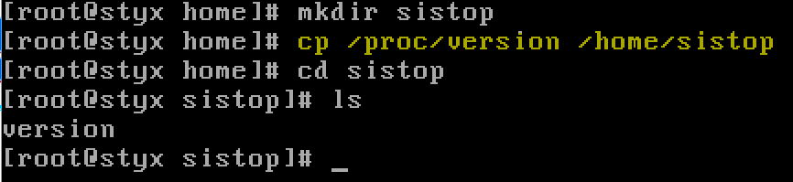
Sistema Operacional
Como copiar arquivos no Linux
Sintaxe: [prompt]#cp <origem> <destino>
Para utilizar o comando acima, vamos criar uma situação, isto é:
No diretório proc existe um arquivo chamado version.
No diretório home iremos criar um diretório denominado sistop
Então vamos copiar o arquivo version do diretório proc para o diretório sistop.
/
proc
version
home
sistop
Observa-se que, a origem, assim como o destino, estão com seu caminho completo desde a raiz do Linux, veja que estávamos no diretório HOME e quando a cópia foi feita o nome do arquivo foi mantido.
FATEC-RL Profa. Dora

Slide 2

Sistema Operacional
Vejamos algumas variações da sintaxe, que produziria o mesmo resultado. Observe sempre onde está o prompt.
/
1° modo:
proc
version
2° modo:
home
3° modo:
sistop
4° modo:
FATEC-RL Profa. Dora

Slide 3
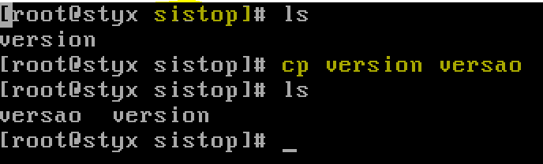
Sistema Operacional
O comando cp pode copiar e renomear ao mesmo tempo.
Aproveitando o exemplo dado, vamos até o diretório sistop e então copiaremos o arquivo version com o nome versão.
/
proc
version
home
sistop
version
versao
FATEC-RL Profa. Dora

Slide 4
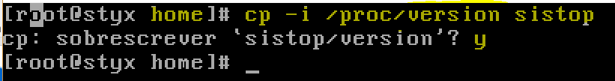
Sistema Operacional
Fazendo cópia de arquivos utilizando parâmetros
/
Imagine que queira fazer essa cópia, mas não tem certeza que o arquivo version já está no diretório sistop. Por medida de segurança gostaria de receber uma informação se o arquivo existe e decidir que quer ou não sobreescrever. Então:
proc
version
home
sistop
Agora se quiser fazer o processo acima sem que a mensagem apareça, então:
version
FATEC-RL Profa. Dora

Slide 5
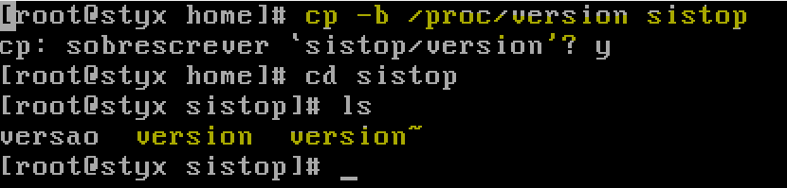
Sistema Operacional
Imagine que queira fazer essa cópia, mas não tem certeza que o arquivo version já está no diretório sistop.
Por medida de segurança gostaria de manter o arquivo existente no diretório sistop como backup e efetuar a cópia solicitada. Então:
/
proc
version
home
sistop
version
version~
Assim sendo, o arquivo version é a cópia atualizada e o arquivo version~ é o backup do arquivo antigo que já se encontrava no diretório sistop.
FATEC-RL Profa. Dora

Slide 6
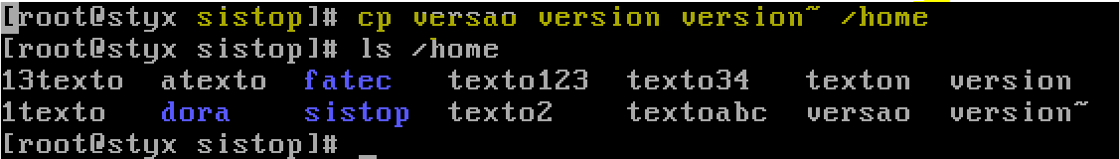
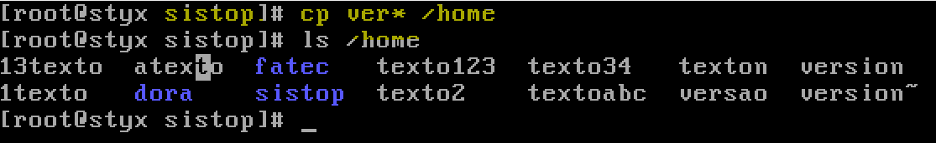
Sistema Operacional
Agora vamos pegar os três arquivos (version, version~ e versão) que estão no diretório sistop e vamos copiar para o diretório home em um único comando.
Então:
/
proc
version
Dica: podemos copiar vários arquivos com qualquer nome separados por espaço para um único destino
home
Ou também poderíamos utilizar metacaracteres, nesse caso:
sistop
version
version~
versao
FATEC-RL Profa. Dora

Slide 7
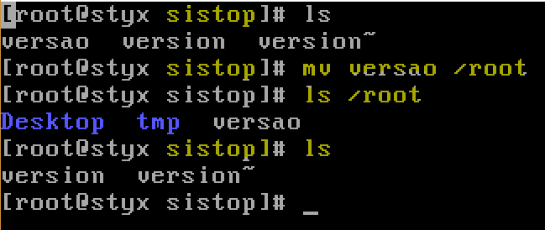
Sistema Operacional
Como mover e/ou renomear arquivos
Sintaxe: [prompt]# mv origem destino
Este comando permite mover arquivos, permite também renomear arquivos e permite mover e renomear arquivos.
Exemplo: Estando no diretório sistop mova o arquivo versao para o diretório root, então:
/
root
home
sistop
versao
FATEC-RL Profa. Dora

Slide 8
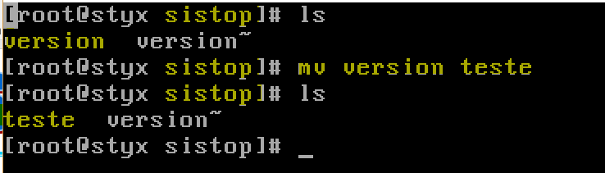
Sistema Operacional
Vamos utilizar agora o comando mv para renomear arquivo.
Exemplo: Estando no diretório sistop renomeie o arquivo version para teste:
/
home
sistop
version
FATEC-RL Profa. Dora

Slide 9
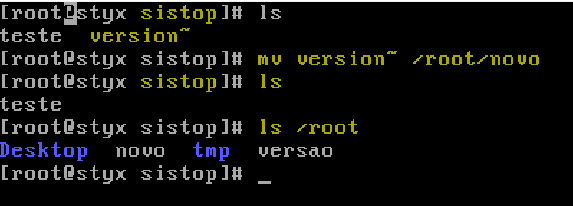
Sistema Operacional
Vamos utilizar o comando mv para mover e renomear um arquivo
Por exemplo: Mova e renomeio o arquivo version~ do diretório sistop para o diretório root com o nome novo.
/
root
home
sistop
version~
FATEC-RL Profa. Dora

Slide 10
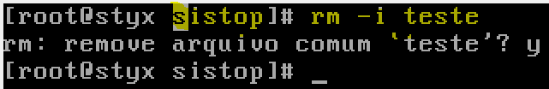
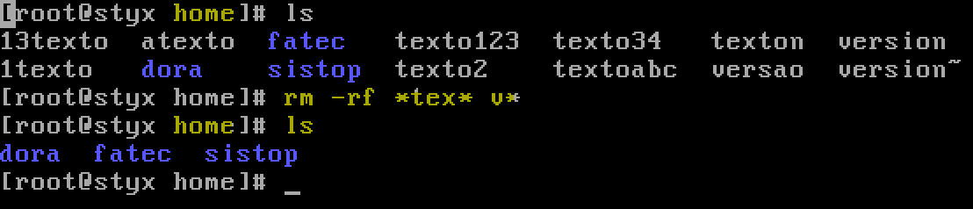
Sistema Operacional
Como apagar arquivos
Sintaxe: [prompt]# rm [parâmetros] arquivo
Por exemplo: Apague o arquivo teste do diretório sistop solicitando mensagem de confirmação.
/
home
sistop
teste
Observação importante: o parâmetro –i representa interação
Estando no diretório home apague todos os arquivos que tenha tex em qualquer posição e todos os arquivos que comece com v. Sem pedir confirmação.
Observações importantes: o parâmetro –r representa recursivo e o –f representa forçado.
FATEC-RL Profa. Dora

Slide 11
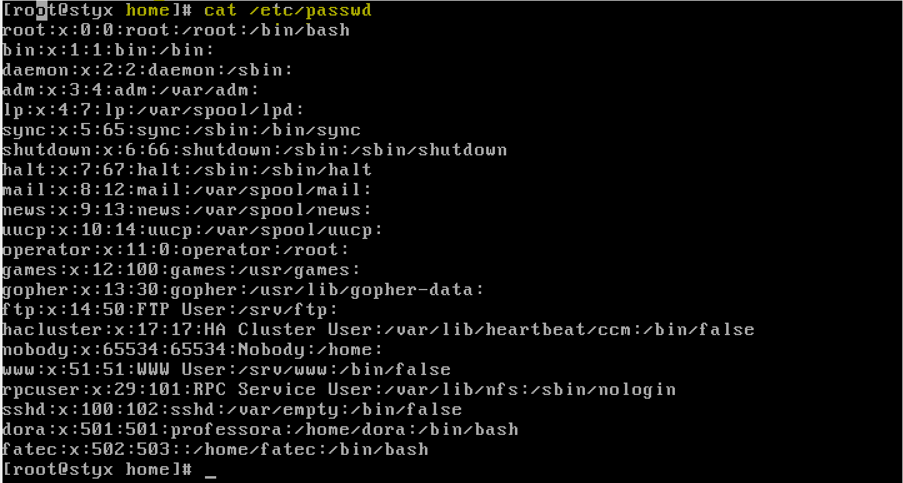
Sistema Operacional
Como visualizar o conteúdo de um arquivo na tela
Sintaxe: [prompt]# cat caminho/arquivo
Estando no diretório home, precisamos ver o conteúdo do arquivo passwd que se encontra no diretório etc. Então:
FATEC-RL Profa. Dora

Slide 12
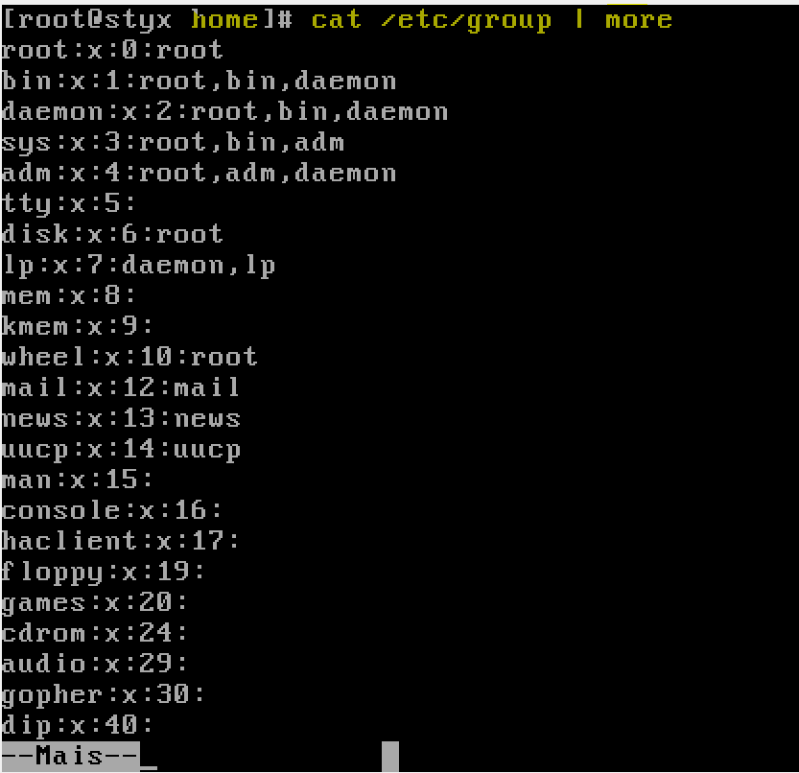
Sistema Operacional
Caso o conteúdo do arquivo a ser visualizado seja muito extenso, podemos combinar o comando cat com o comando more (temporizador). Para ligar dois ou mais comandos numa única linha utilizaremos o | (pipe line)
No exemplo ao lado, admitimos a seguinte condição. Estar no diretório home e visualizar o conteúdo do arquivo group que se encontra no diretório etc porém, esse arquivo tem um conteúdo extenso. Assim sendo, iremos utilizar o pipe line combinado com o comando more.
Quando a tela se preencher por completo no rodapé aparecerá –Mais– então, o usuário deverá apertar a tecla ENTER para que a tela desloque linha a linha.
FATEC-RL Profa. Dora

Slide 13
Sistema Operacional
Vamos fazer agora a LISTA 05
Envie para meu e-mail: dvilanova@fatec.sp.gov.br
Assunto: (SEU CURSO) Lista 05
CORPO DO E-MAIL: <SEU NOME> <SEU RA>
Anexar o arquivo devidamente resolvido.
Bom trabalho!!!!!
FATEC-RL Profa. Dora

